Slide 1

As reformas na segurança pública
Thiago Pierobom
21/11/2017
CCJ / Senado

Slide 2

A (in)segurança pública no Brasil
Situação de insegurança pública generalizada
IPEA (SIPS, 2010):
- 78,6% da população têm muito medo de ser assassinada;
- 11,8%, pouco medo;
- 9,6% manifestaram
nenhum medo.

Slide 3
A segurança pública no Brasil
UNODC, 2012:
Das 30 cidades mais violentas do mundo, 11 são brasileiras:
Maceió; Fortaleza; João Pessoa; Natal; Salvador; Vitória; São Luís; Belém; Campina Grande; Goiânia; e Cuiabá.
Índice de Percepção de Corrupção, 2010:
Brasil: 69ª posição (perde para Cuba, Chile e Uruguay)

Slide 4
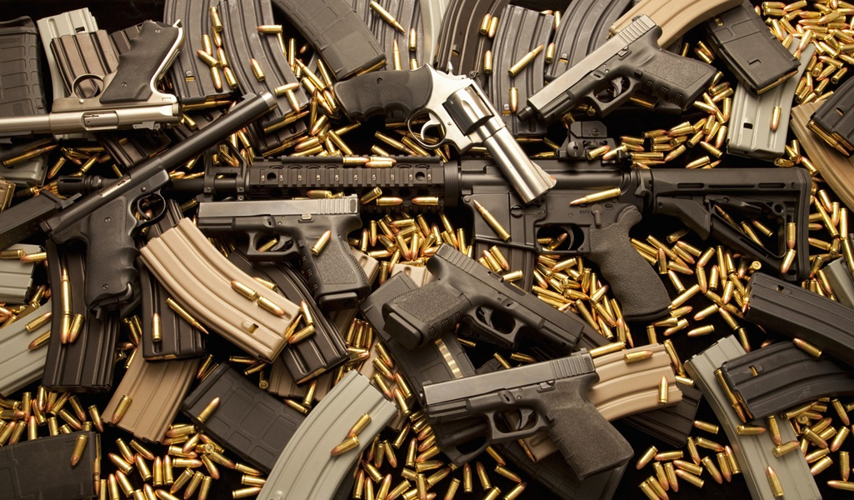
A segurança pública no Brasil
Estimativas de Dreyfus e Nascimento (2005):
15,2 milhões de armas em mãos privadas:
6,8 milhões registradas
8,5 millhões não registradas
(das quais 3,8 milhões em mãos
criminosas)
Homicídios por AF no Brasil
1980 – 6.104
2014 – 42.291
Aumento: 592,8% (7x)
Em 2014, 71,7% dos homicídios foram praticados por armas de fogo.
Meta OMS (suportável) = 10 homicídios / 100 mil hab. / ano

Slide 5
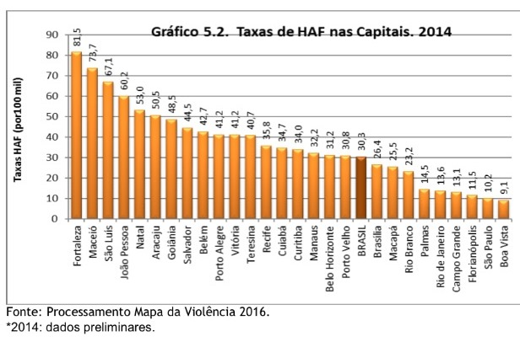

Slide 6
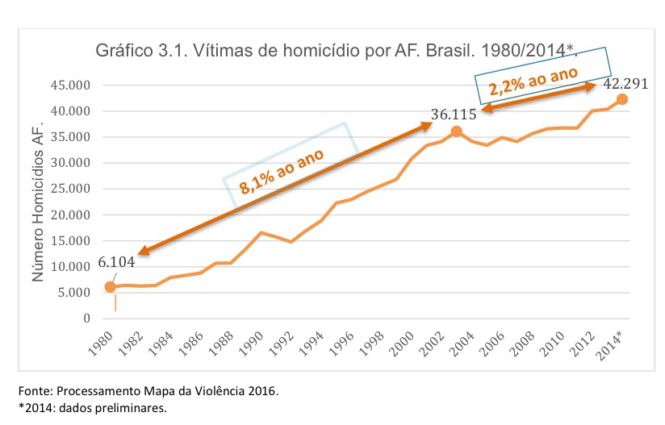

Slide 7
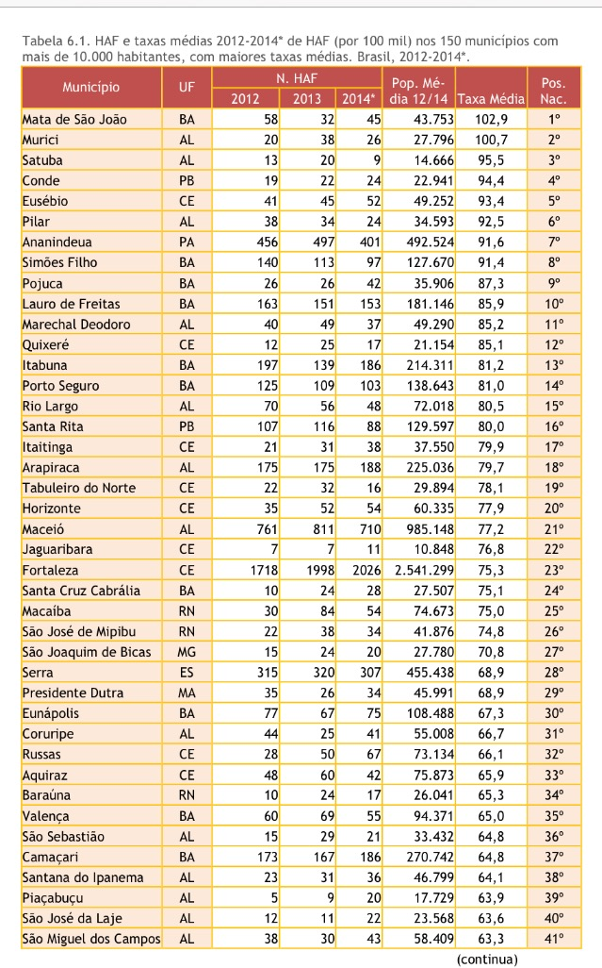
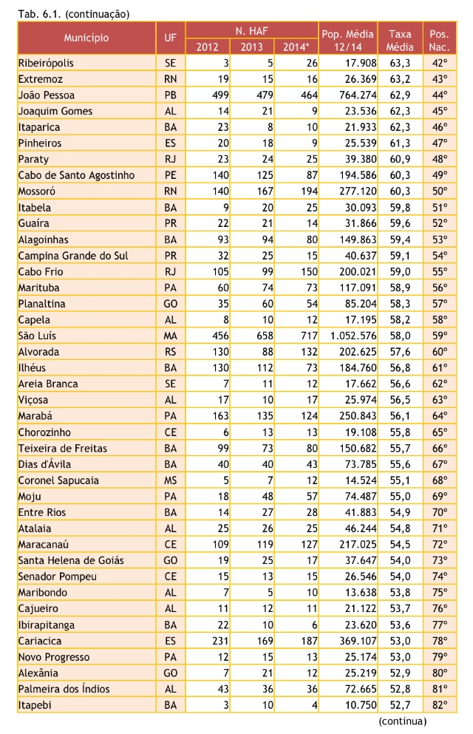

Slide 8
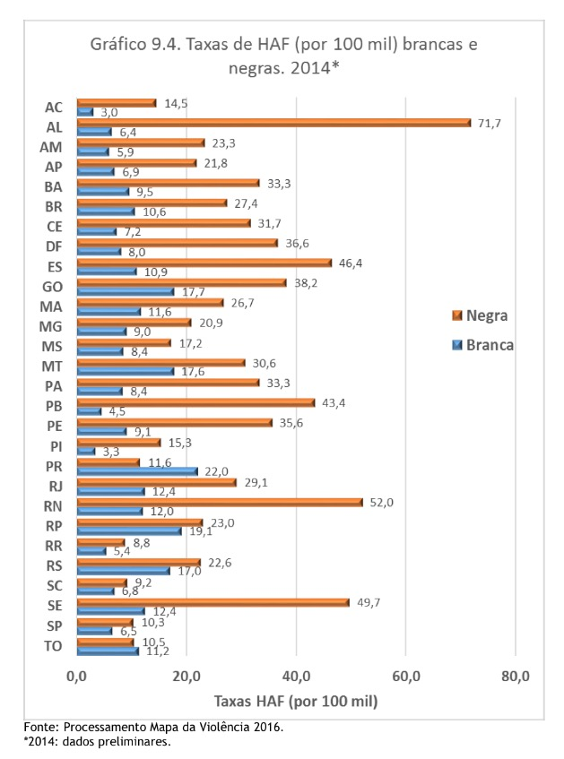
A segurança pública no Brasil
Perfil das vítimas de homicídios:
homem (94,4%),
jovem (15 a 29 anos),
negro (2x),
pobre e de baixa escolaridade.

Slide 9
A segurança pública no Brasil
Paradoxo: mesmo perfil das vítimas e dos agressores
(Instituto Avante, 2012, Perfil da População Carcerária).
InfoPen, 2010: 60% dos presos são negros
Wacquant: penalidade neoliberal?
Genocídio da juventude negra??
Agamben: Estado de exceção (constante negação do direito que normaliza o não-direito como regra e nos leva a uma “guerra civil mundial”).
Segurança pública é pressuposto lógico de fruição de todos os direitos fundamentais

Slide 10
Paradoxo da impunidade vs. população carcerária
Ocorrências sem gerar instauração de IP:
NEV-USP: 1991 a 1997 no município de São Paulo, apenas 5,48% das OP geraram IP
Homicídio: apenas 60% das OP geraram IP
Guimarães/Curitiba: em 2000, 75% das OP não geravam instauração de IP
Fudoli/Ceilândia: 7% das ocorrências de latrocínio geraram IP

Slide 11

Paradoxo da impunidade vs. população carcerária
ENASP, 2010:
Percentual de IPs de Homicídio que geram denúncias: 5% a 8% (após Meta 2 = 19,2%)
Complexidade da investigação do homicídio (sem vítima)
Omissão de controle do MP?

Slide 12
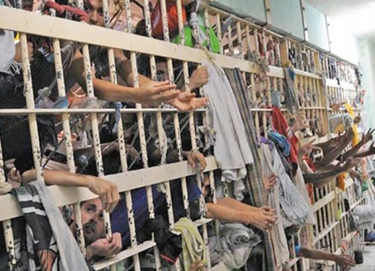
Paradoxo da impunidade vs. população carcerária
3ª População carcerária do Mundo
CNJ, 2014: 711.463 presos.
Déficit: 206 mil vagas
Falência do sistema penitenciário
Prendemos muito
e prendemos mal...

Slide 13
Paradoxo da impunidade vs. população carcerária
Tipos de crimes na execução penal (MJ, InfoPen, 2011)
Crimes contra o patrimônio – 52%
Entorpecentes – 24%
Contra a Pessoa – 12%
Desarmamento – 5%
Contra a dignidade sexual – 4%
Contra a Paz Pública – 2%
Contra a Fé Pública – 1%
Contra a Administração Pública – 0%

Slide 14

A segurança pública no Brasil
As criminalidades invisíveis:
corrupção
mulher
negros
crianças e adolescentes
LGBT, minorias religiosas
pessoas em situação de rua
desaparecimentos
internet
violência nas escolas
conflitos agrários

Slide 15
A segurança pública no Brasil
Paradigma da investigação criminal no Brasil:
cartorário, burocrático, bacharelesco, não técnico, segmentado, desarticulado, revitimizante e não construtivo de políticas públicas.
Paradigma das políticas de segurança pública:
- absoluta ausência de políticas públicas sólidas com continuidade (racionalidade gerencial)
- privilégio nas ações repressivas (gerenciamento de crises, improvisação e clientelismo) e não preventivas

Slide 16
A segurança pública no Brasil
As respostas possíveis:
medidas dissuasórias: aparelhamento da polícia, aperfeiçoamento da máquina judicial, maior rigor na aplicação da pena, incremento do encarceramento
medidas de caráter social e humanitário: diminuição da desigualdade social e do desemprego, incremento da participação comunitária, valorização da educação, ênfase na ressocialização, combate à violência policial
medidas de reforma estrutural em nível constitucional: ciclo completo de investigação, fortalecimento do controle social
medidas de gestão profissional: mediação comunitária, policiamento de proximidade, profissionalização policial, policiamento orientado à resolução de problemas, articulação do trabalho em rede, programas especiais de prevenção

Slide 17
A atuação extrajudicial do Ministério Público na área de segurança pública
Instrumentos de Atuação do Ministério Público
Lei n. 8.625/1993 (LONMP), art. 27, p.u.:
Art. 27. Cabe ao Ministério Público exercer a defesa dos direitos assegurados nas Constituições Federal e Estadual, sempre que se cuidar de garantir-lhe o respeito: [...]
Parágrafo único. [...] IV - promover audiências públicas e emitir relatórios, anual ou especiais, e recomendações dirigidas aos órgãos e entidades mencionadas no caput deste artigo, requisitando ao destinatário sua divulgação adequada e imediata, assim como resposta por escrito.
Ministério Público como avaliador das políticas públicas
Ministério Público como fomentador da transparência policial (LAI)

Slide 18
A atuação extrajudicial do Ministério Público na área de segurança pública
Instrumentos de Atuação do Ministério Público
Incremento da transparência democrática
Police Governance: Governança democrática da segurança pública
Lei n. 12.527/2011 (LAI):
Art. 7º O acesso à informação de que trata esta Lei compreende, entre outros, os direitos de obter:
[...]
V - informação sobre atividades exercidas pelos órgãos e entidades, inclusive as relativas à sua política, organização e serviços;
VII - informação relativa:
a) à implementação, acompanhamento e resultados dos programas, projetos e ações dos órgãos e entidades públicas, bem como metas e indicadores propostos;
b) ao resultado de inspeções, auditorias, prestações e tomadas de contas realizadas pelos órgãos de controle interno e externo, incluindo prestações de contas relativas a exercícios anteriores.
Art. 8º: dever de informação ativa (interesse geral)

Slide 19
A atuação extrajudicial do Ministério Público na área de segurança pública
Police Governance: Governança democrática da segurança pública
Diálogo com a comunidade, os especialistas em segurança pública, e as instituições policiais
Obrigação estatal de produção de dados estatísticos (padronização)
Abertura democrática às pesquisas e ao debate público sobre as políticas
Tecnocracia policial: abrir a caixa preta (informações sensíveis?)
MP como mediador qualificado do debate democrático

Slide 20
Propostas em tramitação no Congresso:
PEC 51/2013 – Senado
Princípios da segurança pública
Carreira única policial
Subsídio
Ciclo completo
Autonomia estadual para criação de polícias especializadas
Novo órgão paralelo de controle externo (Ouvidoria Externa) – fiscalização da efetividade, suspensão de atos administrativos, poder disciplinar, não integrante da carreira policial

Slide 21
Autonomia das polícias e/ou perícia
Autonomia da PF (?)
- Políticas de prevenção: controle democrático pelo governante (vinculação administrativa)
- Investigação criminal: vinculação às autoridades do sistema de justiça
OBS: relevância da autonomia técnica e tática
(ausência de pressões internas ou externas)
OBS: braço armado independente ?!?
Perícias: autonomia técnica vs. independência orgânica

Slide 22
A sociedade brasileira clama por mudanças.
É necessário coragem...
OBRIGADO!
thiago.pierobom@hotmail.com

Slide 23
Temas para discussão:
Quais são os principais problemas de segurança pública em Minas Gerais e em sua comarca?
Quais são as principais causas desses problemas?
Como o Ministério Público poderia atuar nas causas desses problemas de segurança pública?
Como o MP/MG poderia melhor se reestruturar para fiscalizar as políticas de segurança pública?

